Slide 1

Hur kan vi utveckla boendestöd?
Reflektionsfrågor att använda i arbetsgrupper som ger boendestöd

Slide 2
Innehåll
Introduktion till materialet
Vad är boendestöd?
Hur kan vi underlätta delaktighet
Hur man bygger en bra relation?
Vad behöver vi för kunskap och kompetens?
Länkar till filmer på Kunskapsguiden
Hur går vi vidare?

Slide 3
Introduktion
Målgrupp
Bildspelet är tänkt att användas av verksamheter som ger boendestöd och presenteras av boendestödjarnas närmsta chef.
Syfte
Bildspelet kan användas för att reflektera över och diskutera frågor om boendestödets innehåll samt förutsättningar för att kunna utföra ett bra uppdrag.
Till bildspelet finns en användarhandledning. Där kan den som leder diskussionen (oftast chefen) få tips på hur ni kan använda bildspelet.

Slide 4

Vad är egentligen boendestöd?
1

Slide 5

Beskriv insatsen boendestöd!
Hur skulle du beskriva ditt arbete för en vän?
Notes:
Gör en kort beskrivning av insatsen boendestöd eller vad yrket boendestöd innebär. Hur berättar man om arbetet för en person som just har fått insatsen boendestöd? Hur brukar man beskriva sitt arbete för sina barn eller sina kompisar? Be gruppen skriva ned beskrivningen på varsin lapp och diskutera sedan och jämför vad ni har skrivit.

Slide 6
Så här beskrivs stödet i Socialstyrelsens vägledning
Boendestöd är en flexibel och individanpassad insats som ges utifrån socialtjänstlagen.
Boendestöd utformas utifrån den enskildes behov, önskemål och dagsform. Syftet är att stärka individens förmåga att klara vardagen och öka självständighet och delaktighet. Stödet kan omfatta många olika delar av vardagen.
En tillitsfull relation där personen är delaktig i planering och utförande av stödet är avgörande för ett meningsfullt stöd.
Stödet kan vara hälsofrämjande och förebyggande.
Notes:
Stämmer texten med ert sätt att beskriva verksamheten?

Slide 7
Vad innebär begreppen?
Vad innebär det att insatsen är individanpassad?
Vilka utmaningar finns kring att anpassa stödet till individens behov och önskemål?
Vad ställer det för krav på arbetsgruppen att arbeta flexibelt utifrån personens dagsform?
Ge exempel på hur ni har arbetat förebyggande och förhindrat eller minskat kommande problem.
Notes:
Vad ställer det för krav på er verksamhet att arbeta individanpassat, flexibelt och förebyggande?

Slide 8
Balansen gränsdragning mot andra aktörer
För smalt tolkat uppdrag
Boendestödet begränsas så hårt att man aldrig gör något åt den som behöver stöd. Man agerar inte utanför det exakta uppdraget. Personen faller mellan stolarna om livet blir mer komplext än vad uppdraget beskriver.
Boendestödet tappar sin helhetssyn och unika roll och kan lika gärna ersättas med hemtjänst.
För brett tolkat uppdrag
Boendestödet tar på sig allt. De blir terapeuter, städhjälp, god man och koordinator i ett. Uppdraget suger åt sig andra insatser och gränserna försvinner helt.
Risken är att personen i behov av stöd inte får den specialistkompetens som personen behöver och egna förmågor inte utvecklas. Boendestödet tappar sin rehabiliterande riktning.
Notes:
Finns det risk att vi lutar för mycket åt någon sida?

Slide 9
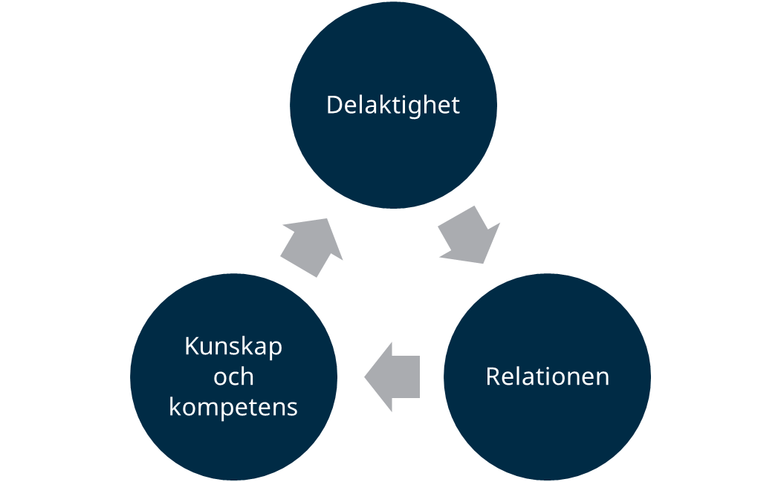
Delaktighet ger kvalitet i insatsen
2
Notes:
Bilden beskriver olika komponenter som ger kvalitet i verksamheten. Det är också första bilden för diskussion om delaktighet.

Slide 10
Delaktighet för individen är…
Delaktighet
att ha inflytande över insatsens innehåll, tid och form
att vara aktiv i planering, genomförande och uppföljning av insatsen
att få information om sina rättigheter, om hur boendestödet fungerar
att få information på ett sätt som är begripligt
…vad mer?
Notes:
Vad är delaktighet?

Slide 11

Hur kan vi underlätta delaktighet?
Hur kan vi stärka personers delaktighet?
Hur gör du konkret för att stärka personens självbestämmande, även när du inte håller med om de val personen gör?
När du planerar tillsammans med den som ska få stöd – hur säkerställer du att det är personens och inte ”verksamhetens” mål?
Kan du tänka på ett tillfälle där du lyckats gå från ”göra åt” till ”göra tillsammans” – vad var det som gjorde skillnad?
Notes:
Det finns mycket som innefattas i begreppet delaktighet. Hur kan ni som arbetsgrupp stärka personernas delaktighet?

Slide 12
Skattning av arbetssätt på tema delaktighet
Påstående | Det här tycker vi fungerar bra och ska upprätthållas | Det här behöver utvecklas | Förslag på åtgärder för att ta oss dit
Personen som får stöd kan påverka stödets utformning.
Vi förbättrar personens förutsättningar att delta aktivt på exempelvis samverkansmöten.
Nya medarbetare vet hur och varför vi arbetar med brukarmedverkan på olika nivåer.
Notes:
Gå igenom er egen verksamhet kring vad ni gör idag som underlättar personer delaktighet och vad ni kan utveckla. Om ni vill anteckna i denna PowerPoint får ni spara ner bildspelet till er egna dator. Annars sparas inte era ändringar.

Slide 13

Relationen mellan den som ger och den som får stöd
3
Notes:
Bilden visar att vi nu kommer in på ett nytt område som är viktigt för kvaliteten. Det är relationen mellan den som ger och den som får stöd.

Slide 14
Relation till den som får boendestöd präglas av
tillförlitlighet och förutsägbarhet, håller överenskommelser, kontinuitet i vem som ger stöd
lyhördhet för personens upplevelser, icke dömande
intresse för och vad som är viktigt för personen
ser personen bakom diagnoser och utmaningar
att vara närvarande i samtalen
respekt för integritet
… vad mer?
Relationen
Notes:
Vad kännetecknar en bra relation mellan den som ger och den som får stöd?

Slide 15

Relationen mellan boendestödjare och personen som behöver stöd
Hur får man till en bra relation?
Hur skapar jag en förtroendefull relation och får personen att lita på mig?
Hur visar jag att jag verkligen lyssnar och uppriktigt är intresserad av personens situation och vilja?
På vilket sätt kan vi underlätta för personen att alltid möta samma boendestödjare?
Diskutera balansen mellan den trygghet det kan ge och de begräsningar som kan uppstå ur personens synvinkel.

Slide 16
Skattning av arbetssätt på tema relationen mellan boendestödjaren och personen
Påstående | Det här tycker vi fungerar bra och ska upprätthållas | Det här behöver utvecklas | Förslag på åtgärder för att ta oss dit
Vi är medvetna om respekten som krävs för att arbeta i någons hem.
Boendestödjaren känner personen så pass bra att hen märker om det sker en förändring i måendet.
Vi försöker minimera antalet olika personer som ger stöd till enskilda eller familjer.
Notes:
Gå igenom er egen verksamhet kring vad ni gör idag som skapar trygga och tillitsfulla relationer . Vad är bra och vad ni kan utveckla. Anteckna.

Slide 17


Kunskap och kompetens hos personalen
4
Notes:
Bilden visar att vi nu kommer in på ett nytt område som är viktigt för kvaliteten. Det handlar om kunskap och kompetens hos boendestödjaren.

Slide 18
Kompetens som är viktigt för boendestödjare är:
Kunskap och kompetens
förmåga att kommunicera på ett stödjande sätt
att kunna anpassa språk och arbetssätt efter personens förmåga och dagsform
förmåga att se och hantera maktobalansen mellan den som ger och den som tar emot stöd
förmåga att stötta personen att använda och utveckla sina egna resurser
förmåga att kunna tänka och reflektera kring sitt eget arbetssätt
... Vad behövs mer?
Notes:
Vad behöver en boendestödjare kunna för att ge stöd av god kvalitet?

Slide 19
Kunskap och kompetens i gruppen
Ha kan vi öka vår kunskap?
Hur kan vi öka kunskapen om vilka konsekvenser i vardagen olika diagnoser och funktionedsättningar ger?
Finns det tid för reflektion?
Hur hanterar vi balansgången när vi vet att någon behöver stöd i ett visst sammanhang, men personen inte vill ta emot stödet?
När kan vi behöva handledning?
Är det tydligt var gränsen mellan regionens ansvar och kommunens ansvar går? Diskutera om det finns glapp och luckor.
Notes:
Reflektionsfrågor om hur ni kan öka arbetsgruppens kunskap

Slide 20
Skattning av arbetssätt på tema kompetens och kunnande hos personalen
Påstående | Det här tycker vi fungerar bra och ska upprätthållas | Det här behöver utvecklas | Förslag på åtgärder för att ta oss dit
I arbetsgruppen finns en samlad kompetens så att vi kan ge gott och individanpassat stöd till alla vi jobbar hos.
På områden där vi saknar kunskap vet vi hur vi kan utveckla vårt kunnande
Boendestödjarna kan kontakta närmaste chef och få stöd i svåra etiska dilemman.
Notes:
Gå igenom er verksamhet kring vad ni har för kompetens. Vad är bra och vilka behov har ni av att utveckla kompetensen. Anteckna.

Slide 21

Länkar till filmer på kunskapsguiden
Delat beslutsfattande – Kunskapsguiden
Filmer om Kevin som inte öppnar dörren – Kunskapsguiden
Filmer om Maria som uppfattas som hotfull - Kunskapsguiden
Filmer om professionellt omdöme och olika sorters kunskap – Kunskapsguiden
Om personliga krisplaner - Kunskapsguiden

Slide 22

Hur går vi vidare?
Har vi kommit fram till att det finns områden som vi behöver utveckla?
Hur kan vi göra för att hålla frågorna levande?
Behöver vi mer kunskap? Hur får vi den?
Vad blir nästa steg? Vem gör vad?
När ska aktiviteter genomföras?
Vem ansvarar för att följa upp detta?
Notes:
Gå tillbaka till era anteckningar i de olika skattningsövningarna. Hur går ni vidare?

